Slide 1
第八章 可编程逻辑器件

Slide 2
电子设计自动化（EDA）与逻辑模拟
按逻辑功能数字电路可分为:
1. 通用型: TTL74系列、CMOS4000系列等。
每个器件的逻辑规模小，功耗相对比较大，用其构成的系统布线复杂，占 用PCB ( Printed Circuit Board) 板面积大。
2.专用型( ASIC)
ASIC, Application Specific integrated Circuit
为专门限定的产品或应用设计的产品专用型比通用型用量少，因而设计成本与制造成本都高。

Slide 3
全定制
用户不可改
硬件的软化设计
ASIC
1. PAL--Array logic
半定制
PLD
2. GAL--Generic
3. CPLD--Complex
4. FPGA--Field Pro.Gate

Slide 4

硬件的软化设计
一个器件的逻辑功能可以通过编程来配置。
如何对器件进行编程呢？

Slide 5
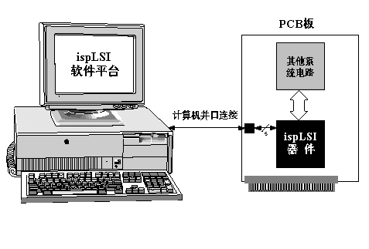
在系统编程技术ISP－－
In System Program
ISE Xilinx
Quartus II Altera
硬件描述语言（Verilog或VHDL）

Slide 6
边界扫描测试技术BST－－
Boundary Scan Test
据IEEE1149.1标准JTAG，用于解决大规模集成电路的测试问题。
现在新开发的可编程器件都支持边界扫描技术，并将其作为ISP接口。
在DSP开发和嵌入式处理器的开发中应用得非常广泛。

Slide 7
可编程逻辑器件
PLD（Programmable Logic Devices)泛指用户可以编程的器件。
  PLA (Programmable Logic Array )
  PAL(Programmable Array Logic)
  GAL(Generic Array Logic)
  EPLD(Erasable Programmable Logic Device)
  CPLD(Complex Programmable Logic Device)
  FPGA(Field Programmable Gate Array)

Slide 8

基本结构：与阵列和或阵列

Slide 9
惯用画法：
1.互补输出缓冲器
2.固定连接
A
A
A
3.编程连接
4.被擦除（不）连接

Slide 10
5.与逻辑
&
Z=ACE
A
B
C
D
E
6.或逻辑
Z=A+C+E
A
B
C
D
E
≥

Slide 11
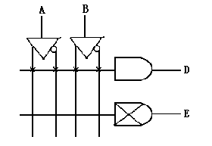
7.输出恒等于0的与门

Slide 12
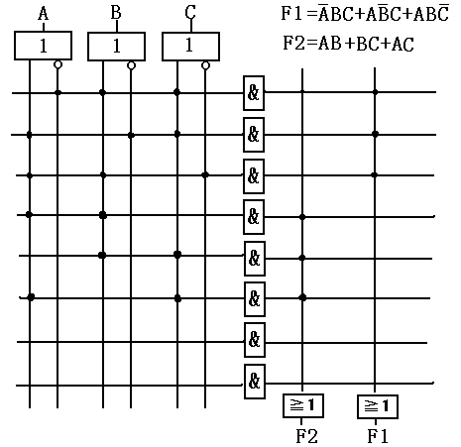

Slide 13
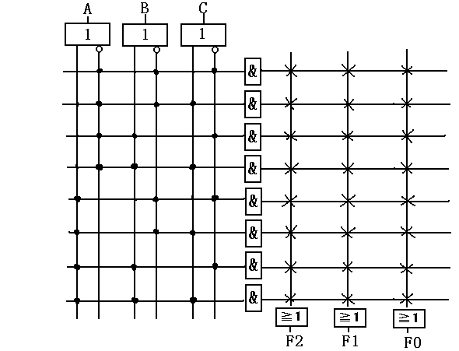
1.PROM结构图 （与阵列固定，或阵列可编程）

Slide 14
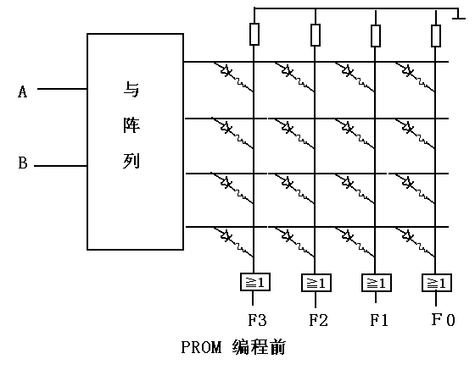

Slide 15
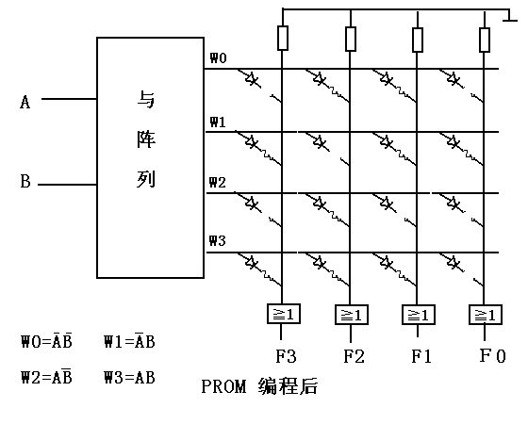

Slide 16
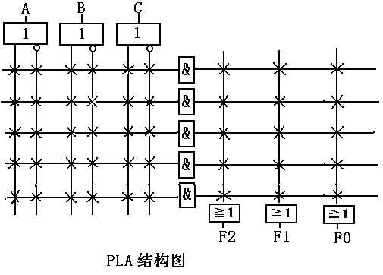
2.PLA结构（与阵列、或阵列均可编程）
编程单元采用熔丝或叠栅注入工艺

Slide 17
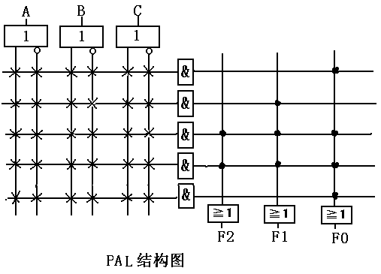
3.PAL结构（与阵列可编程，或阵列固定）
一旦编程以后不能修改

Slide 18
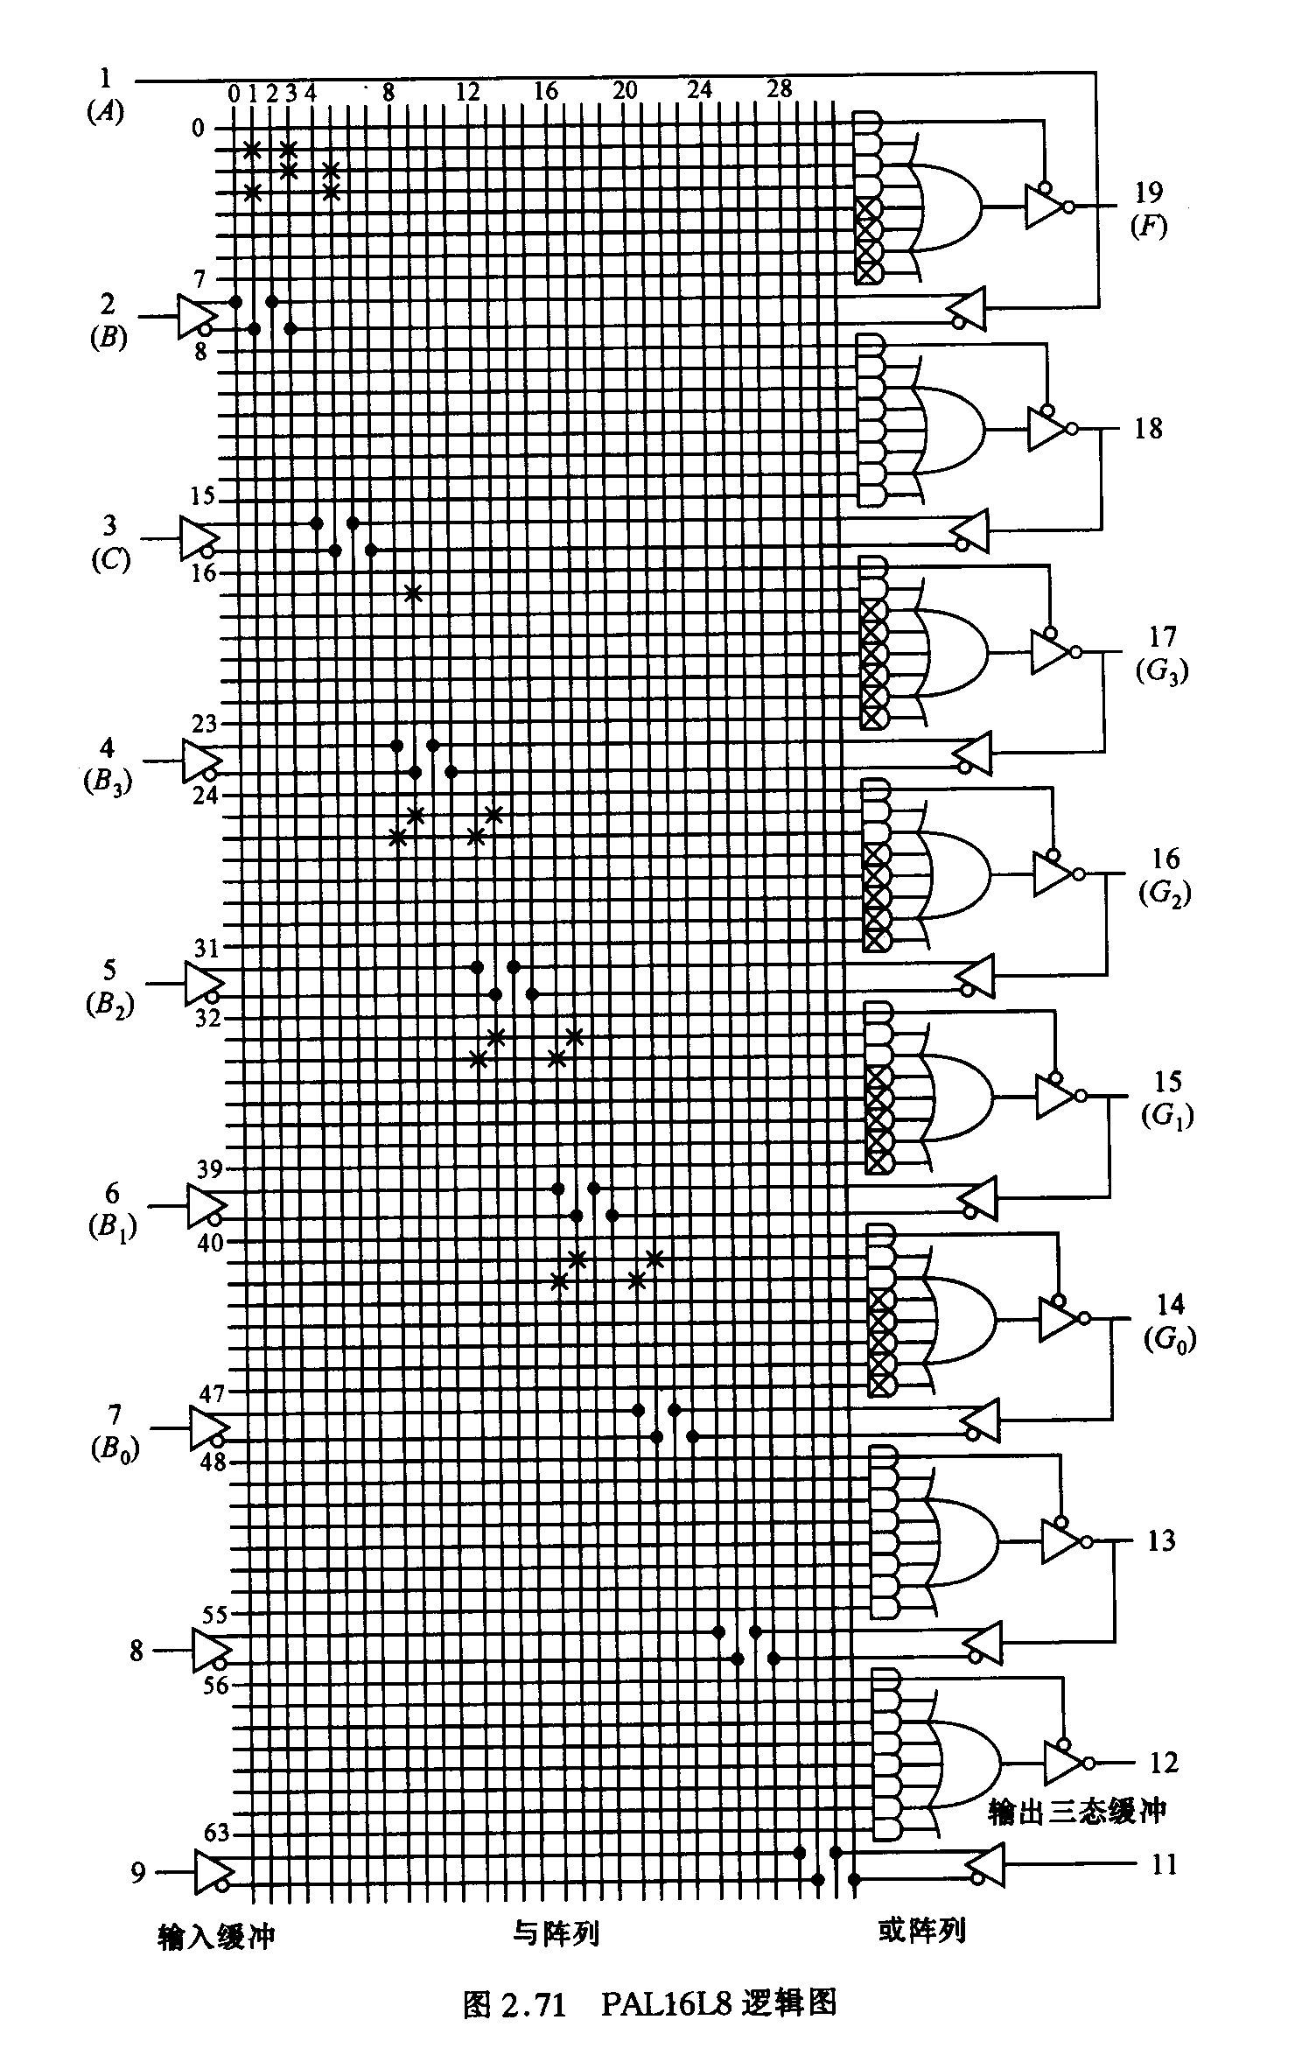

Slide 19
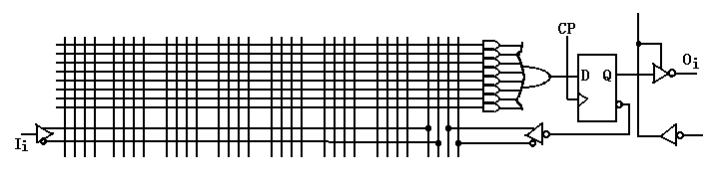
3.8 可编程逻辑器件及应用
PAL16R8
(PAL的时序型产品)

Slide 20
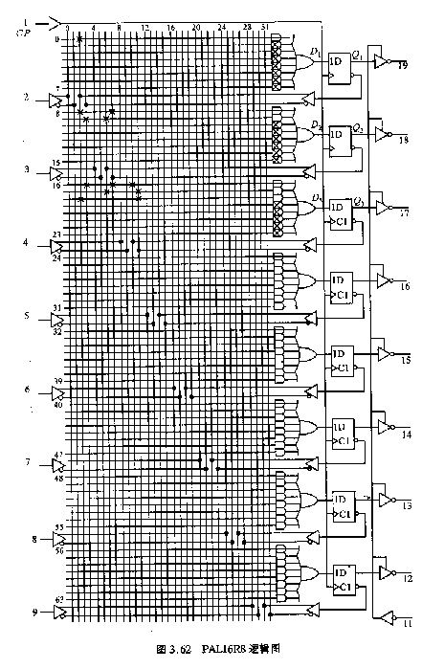

Slide 21
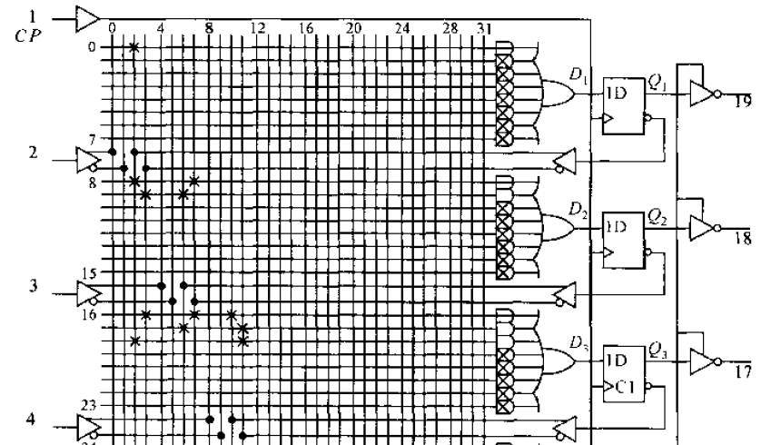

Slide 22
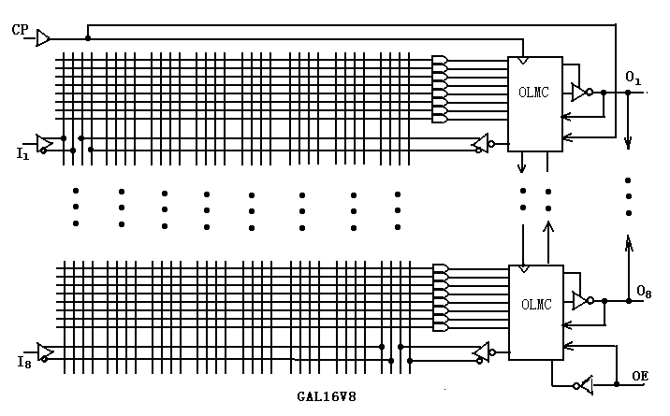
4. GAL（通用阵列逻辑）

Slide 23
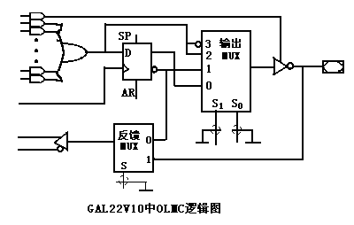

Slide 24
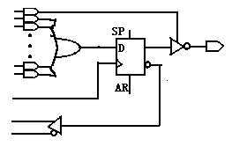
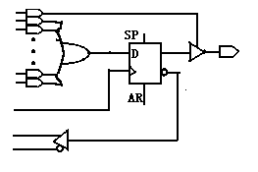
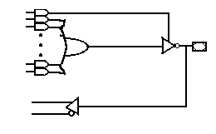

S1S0=0 0
S1S0=0 1（S=0）
S1S0=1 0
S1S0=1 1

Slide 25
GAL相对于PAL的优越性：
从电路结构上看:
GAL比PAL要灵活，一片GAL既可以构成组合电路，又可以构成时序电路，而且GAL与PAL完全兼容。
从工艺上来看：
GAL采用的是电擦-电写可重复编程工艺。

Slide 26
PLD的开发过程
(1) 电路设计
写出待设计电路的功能描述，可以是：逻辑表达式、真值表、状态方程、状态图或者是硬件语言（HDL）等。
(2) 选择器件
确定出电路的输入、输出数、与项的数目、极性要求、速度和功耗要求等，选择合适的器件类型和型号。
(3) 实施设计
将功能描述作为源文件送入编程软件——编程软件编译后对语法、引脚安排、功能有无矛盾进行检查，若通过检查则生成目标文件——对电路进行逻辑模拟——通过模拟则生成JED文件（是关于器件编程信息的计算机文件，俗称熔丝图）——编程PLD。

Slide 27
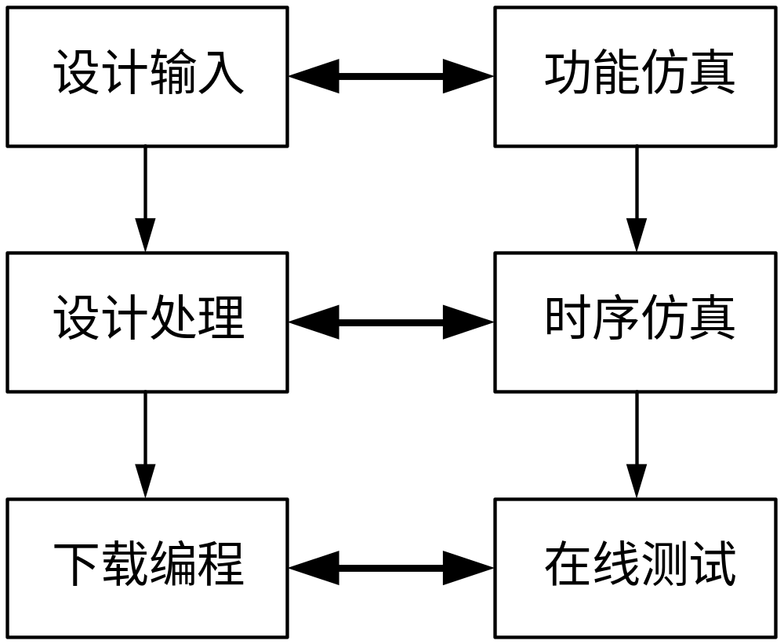
PLD的设计步骤:

Slide 28
1、设计输入
原理图输入
  使用元件符号和连线等描述
  比较直观，但设计大规模的数字系统时则显得繁琐
HDL语言输入
  逻辑描述功能强
  成为国际标准，便于移植
原理图与HDL的联系与高级语言与汇编语言类似

Slide 29
2、设计处理
综合和优化
  优化：将逻辑化简，去除冗余项，减少设计所耗用的资源
  综合：将模块化层次化设计的多个文件合并为一个网表，使设计层次平面化
映射
  把设计分为多个适合特定器件内部逻辑资源实现的逻辑小块的形式。
布局与布线
  将已分割的逻辑小块放到器件内部逻辑资源的具体位置并利用布线资源完成各功能块之间的连接。
生成编程文件
  生成可供器件编程使用的数据文件。

Slide 30
3、模拟仿真
功能仿真
  不考虑信号传输和器件的延时
时序仿真
  不同器件的内部延时不一样，不同的布局、布线延时也会有比较大的不同
在线验证
  利用实现手段测试器件最终功能和性能指标

Slide 31


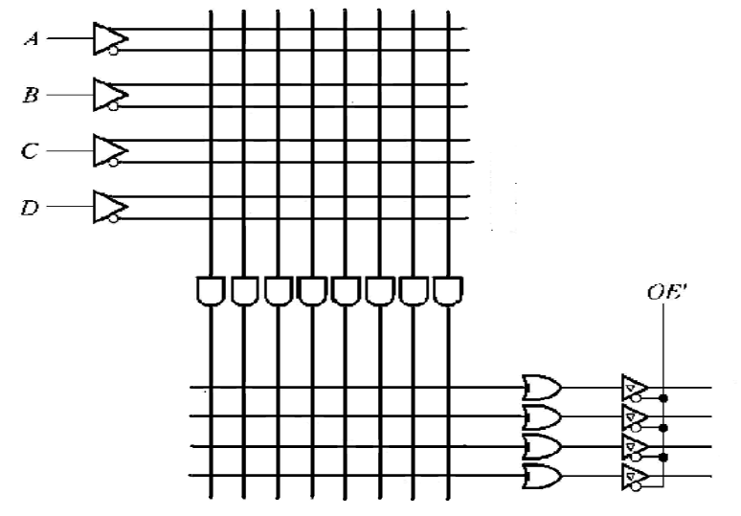
用与-或逻辑阵列实现

